Slide 1
Laravel新手指导

Slide 2
主要知识点
Laravel框架的安装。
Laravel主要目录简介。
App接口的编写及测试。

Slide 3

安装Laravel框架
主要环境：windows10专业版、wampserver2.5、composer。
Laravel演示版本：Laravel 5.2。
打开cmd命令窗口进入wamp的www目录然后输入composer global require “laravel/installer“下载Laravel安装包(如果由于使用国外的composer镜像原导致下载速度慢或失败则可参考http://pkg.phpcomposer.com/修改为国内镜像原)。
下载安装完成之后在cmd命令窗口下进入www目录可输入composer create-project laravel/laravel --prefer-dist 回车即可安装成功Laravel项目。
把apache配置文件httpd.conf中DocumentRoot 和Directory标签的www目录改为www/laravel/public(laravel即为项目文件目录)。

Slide 4

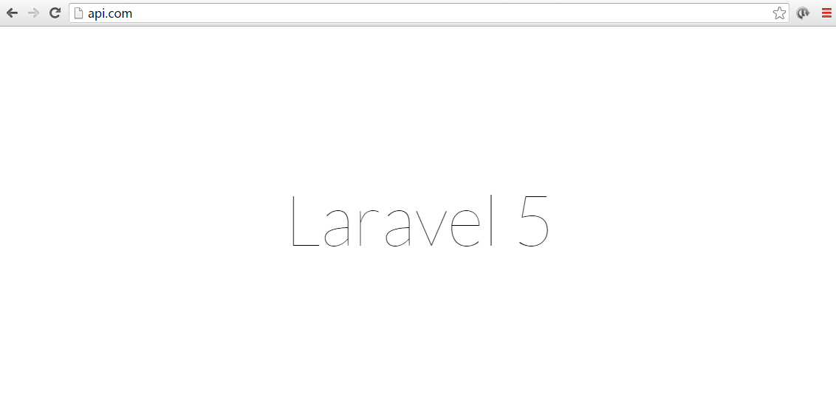
配置完成
安装完成：重新启动wamp服务，打开浏览器输入http://localhost即可看到laravel安装配置成功的页面。

Slide 5
Laravel主要目录简介
app\Http\Controller:Controller类文件主要目录。
生成命令：php artisan make:controller NewsController。
app\Http\routes.php: Laravel路由管理文件
app\:model类文件默认都生成在该目录下。
生成命令：php artisan make:model Login。
resources\views:Views视图文件目录。
storage\:默认生成file文件都会生成在该目录(logs:错误日志目录，framework\session:Session缓存目录;framework\cache:Cache缓存目录;framework\views:视图文件缓存目录;)
public:该目录主要放置公共文件，例如图片资源、js等。
vendor:该目录主要放置了Laravel框架的大部分类文件。

Slide 6

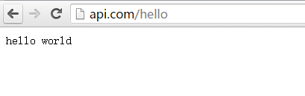

Get请求
一个简单的get请求：打开路由文件，输入
在浏览器中输入相应路由，即可看到结果：
如果使用controller类里面的方法：则可以这样

Slide 7

Post请求
Post请求和Get请求类似只不过把get换为post：
声明：在Laravel中接收Get或者Post请求的参数可用php中原生的$_POST、$_GET、$_REQUEST。

Slide 8
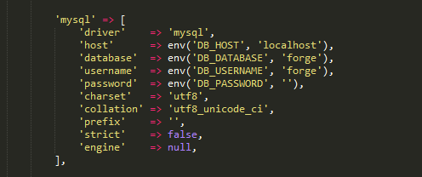
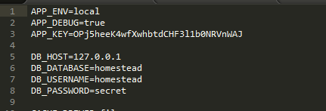
数据库连接
数据库配置：在config\database.php中设置相关属性
在项目的.env文件中可以修改相应设置

Slide 9
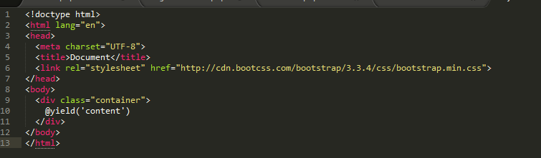
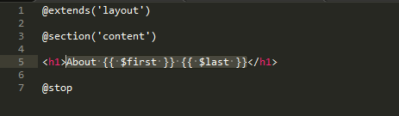
Blade视图简介
Blade:模板视图页面，如以下resources\views\web\layout.blade.php页面做为模板页，@yield 是blade的布局占位符，未来我们的页面内容将填充到这里。
在resources\views\webindex.blade.php页面中继承layout模板页后，即可在content中填充我们想要填充的内容。

Slide 10

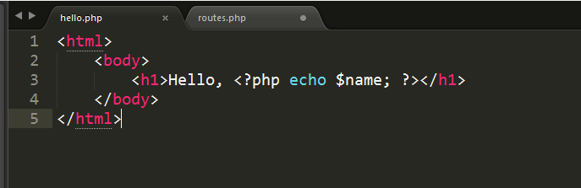
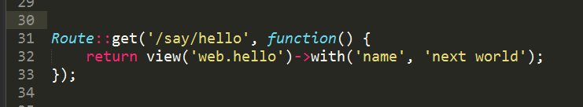
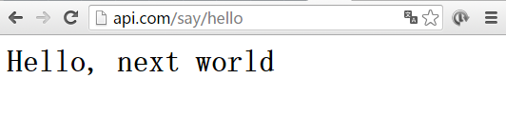
一般视图文件
以下是一个非常简单的没有使用blade模板的视图页面resource\views\web\hello.php。
在\app\Http\route.php中设置好路由。

Slide 11
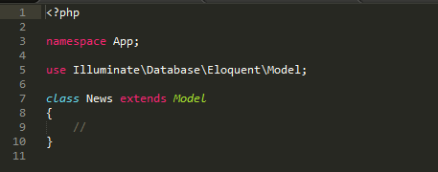
Model简介
Model：数据库业务类，直接与数据库交互，在执行php artisan make:model News命令生成一个News类后，laravel会在app目录下生成如下类
如果我们只对数据标进行读的操作时则只需要在类内部输入以下代码即可。
  protected $table = 'news';
  public $timestamps = false;
如果我们会进行数据表的增删改查操作的时候，则需要把该表的所有字段都在$fillable数组中定义出来。
  protected $fillable = array(‘id’,’title’,’content’);

Slide 12
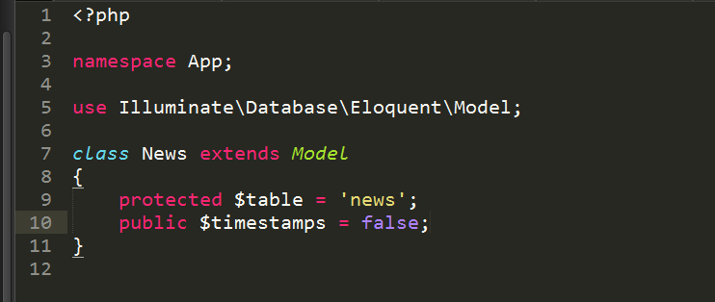
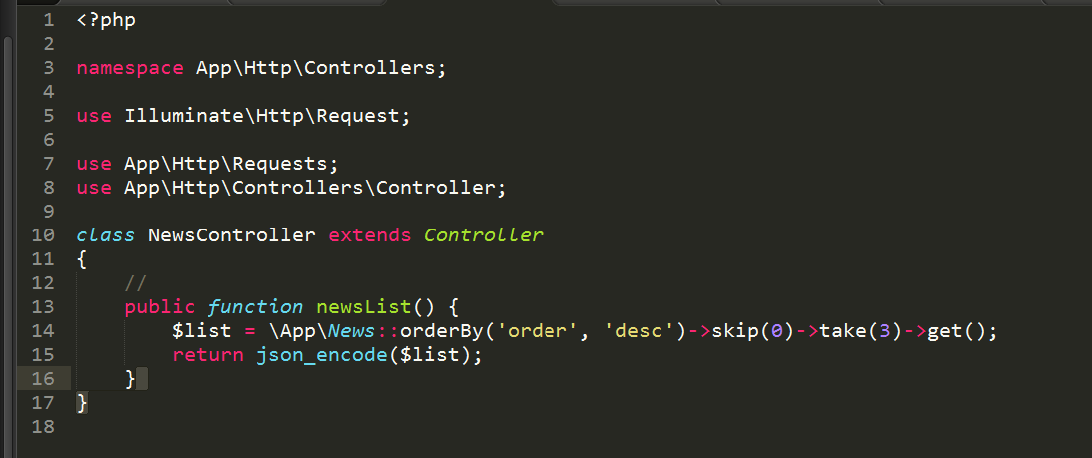
Get接口实例
功能：获取3条最新的有效新闻。
相关文件：app\News.php(models类)、app\Http\Controller\NewsController.php、app\Http\route.php、news数据表。
News.php：
NewsController.php:

Slide 13
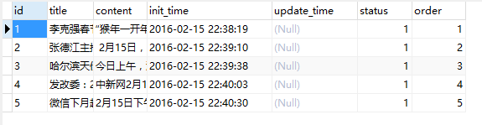
Get接口实例
news表内容如下，我以ordery字段为排序规则，id代表新闻主键，title为新闻标题，content为新闻主要内容，staus为新闻有效状态(0：无效，1：有效)。

Slide 14
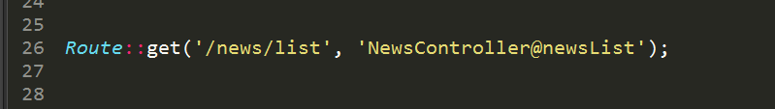
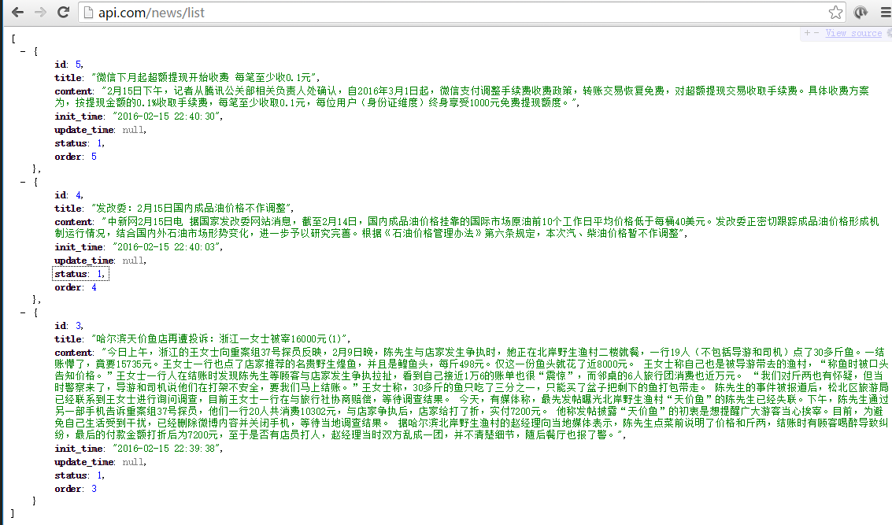
Get接口实例
route.php：
检测结果：

Slide 15
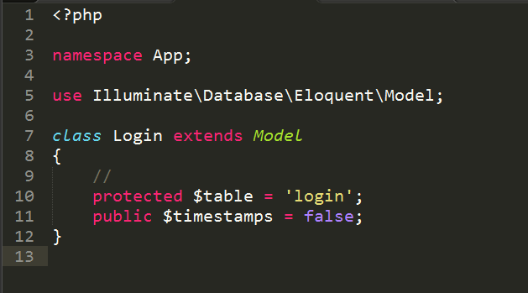
Post接口实例
功能：登录验证用户名、密码是否正确，正确则显示操作成功并返回用户ID，错误则显示操作失败，用户ID为空。
相关文件：app\Login.php(models类)、app\Http\LoginController.php、app\Http\route.php、login数据表。
Login.php:

Slide 16

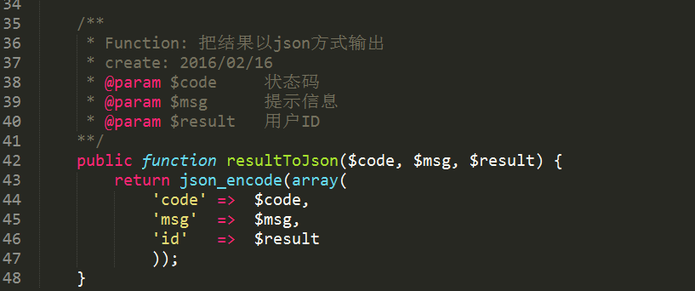
Post接口实例
login表结构如下图所示，id为主键，username为登陆用户名，password为密码(加密规则：用户名+密码后再进行Md5加密)， status为设置用户有效性（ 0：无效，1：有效）。
LoginController:先封装了一个格式化输出结果的方法resultToJson.

Slide 17
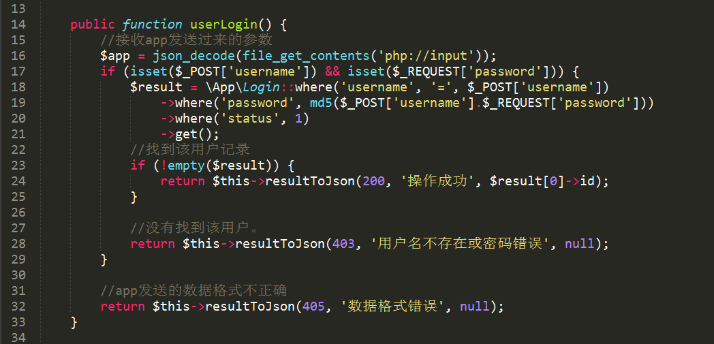
Post接口实例
LoginController:再进行获取app传输过来的参数验证用户信息是否有效并格式化输出结果。
注：测试时可自行写一个form表单提交来查看输出结果（也可使用第三方 工具进行检测如fiddler）。

Slide 18
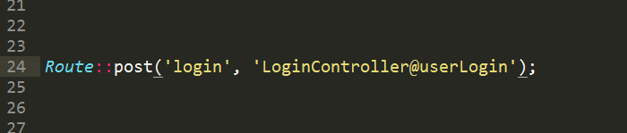
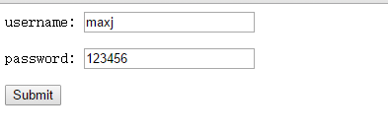
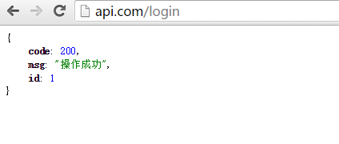
Post接口实例
route.php:新增一个Post路由。
测试结果：

Slide 19
Lumen新手指引
Lumen框架的安装。
App接口的编写及测试。
Lumen与Laravel的区别。

Slide 20
安装Lumen框架
主要环境：windows10专业版、wampserver2.5、composer。
Lumen演示版本：Lumen 5.2。
打开cmd命令窗口进入wamp的www目录然后输入composer global require "laravel/lumen-installer=~1.0"下载Lumen安装包(如果由于使用国外的composer镜像原导致下载速度慢或失败则可参考http://pkg.phpcomposer.com/修改为国内镜像原)。
下载安装完成之后在cmd命令窗口下进入www目录可输入composer create-project laravel/lumen --prefer-dist回车即可安装成功Lumen项目。
把apache配置文件httpd.conf中DocumentRoot 和Directory标签的www目录改为www/lumen/public(lumen即为项目文件目录)。

Slide 21
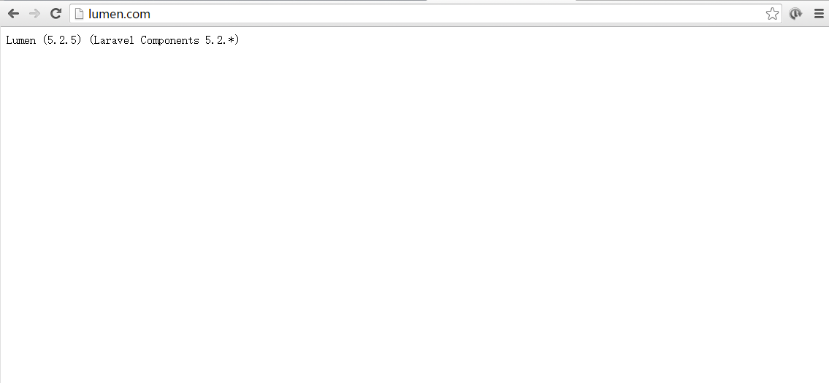
配置完成
安装完成：重新启动wamp服务，打开浏览器输入http://localhost即可看到lumen安装配置成功的页面。
在这里声明，lumen5.2中去掉了view视图和session部分内容,由上图也可看出配置成功页面再像Laravel5.2中那个优雅的页面一样了。

Slide 22
Get接口实例
功能：获取3条最新的有效新闻。
相关文件：app\News.php(models类)、app\Http\Controller\NewsController.php、app\Http\route.php、news数据表。
News.php：
NewsController.php:

Slide 23
Get接口实例
news表内容如下，我以ordery字段为排序规则，id代表新闻主键，title为新闻标题，content为新闻主要内容，staus为新闻有效状态(0：无效，1：有效)。

Slide 24
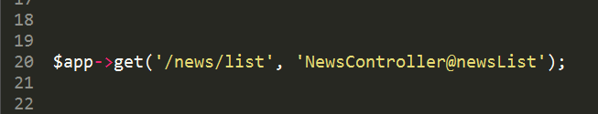
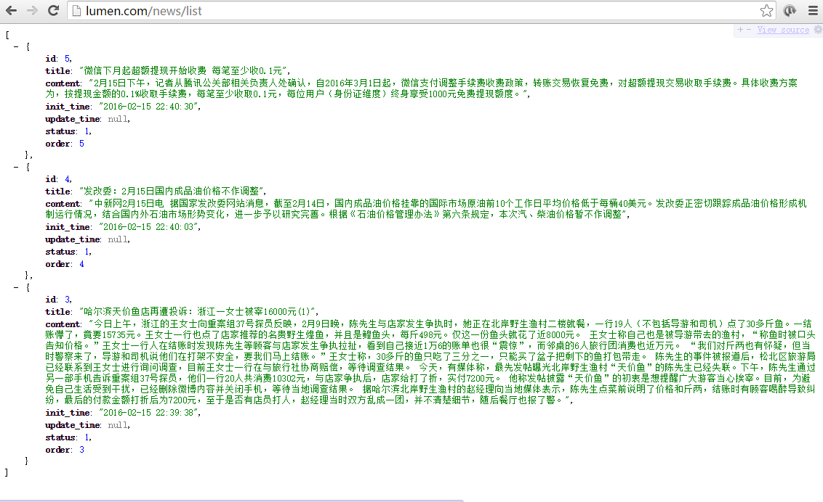
Get接口实例
route.php：
检测结果：

Slide 25
Post接口实例
功能：登录验证用户名、密码是否正确，正确则显示操作成功并返回用户ID，错误则显示操作失败，用户ID为空。
相关文件：app\Login.php(models类)、app\Http\LoginController.php、app\Http\route.php、login数据表。
Login.php:

Slide 26
Post接口实例
login表结构如下图所示，id为主键，username为登陆用户名，password为密码(加密规则：用户名+密码后再进行Md5加密)， status为设置用户有效性（ 0：无效，1：有效）。
LoginController:先封装了一个格式化输出结果的方法resultToJson.

Slide 27
Post接口实例
LoginController:再进行获取app传输过来的参数验证用户信息是否有效并格式化输出结果。
注：测试时可自行写一个form表单提交来查看输出结果（也可使用第三方 工具进行检测如fiddler）。

Slide 28
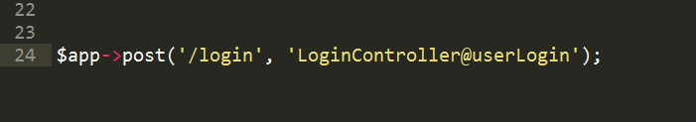
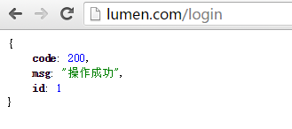
Post接口实例
route.php:新增一个Post路由。
测试结果：

Slide 29
Lumen与Laravel的区别
Lumen5.2是Laravel5.2的简化版，省去了Session和View部分内容，相关的artisan命令也被省去，但Lumen5.2上的controller文件和model文件是可以直接升级到Laravel5.2上正常使用的(以上例子就是在Laravel5.2使用命令生成相关文件后拷贝到Lumen相关位置做的实例)。
由路由文件相对比可以看到：路由格式发生了变化
  Laravel5.2
  =>Route::post('login', 'LoginController@userLogin');
  =>Route::get('/news/list', 'NewsController@newsList');
  Lumen5.2
=>$app->get('/news/list', 'NewsController@newsList');
=>$app->post('/login', 'LoginController@userLogin');
同时，在使用model类的时候，需要先把bootstrap\app.php文件中的$app->withEloquent();注释解掉才可使用。

Slide 30
Github演示代码
Laravel版： https://github.com/SquirrelNo/LaravelForApi
Lumen版：https://github.com/SquirrelNo/LumenForApi

Slide 31
THE END
THANKS

